Slide 1

Part 5
조중 변계 조약
05

Slide 2



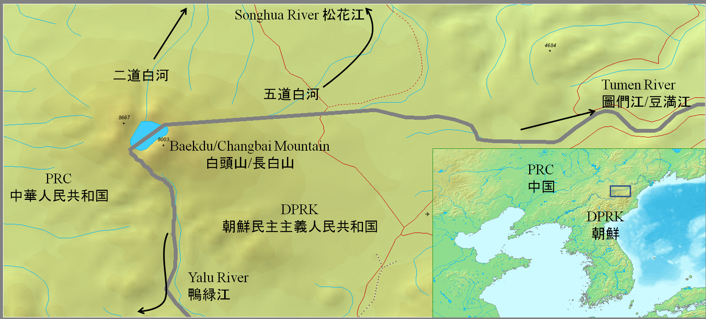
조중 변계 조약
1962년 10월 12일
국경 조약
북한
김일성
중국
저우언라이

Slide 3
조중 변계 조약
천지 54.5%
천지 45.5%
백두산 압록강 두만강 경계 국경선 확정

Slide 4
Part 6
간도가
우리 영토인
이유
06

Slide 5
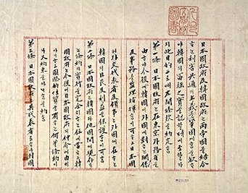
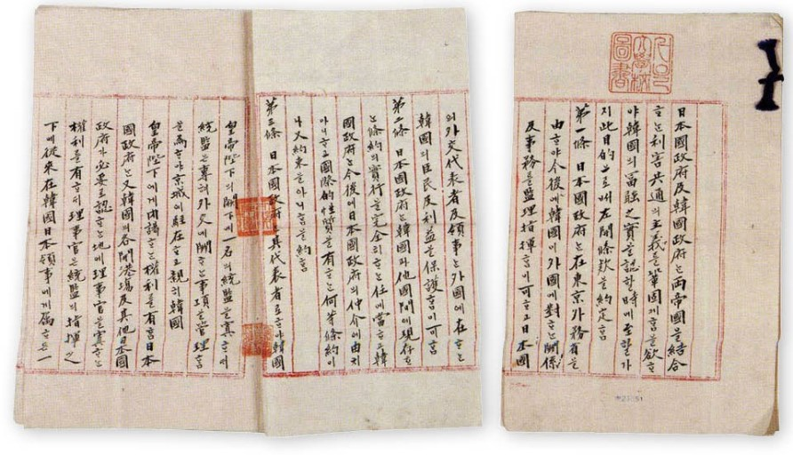
간도가 우리 영토인 이유
첫번째
두번째
을사늑약
한일의정서
간도협약 당시 일본이
한국 대신 대표로 참여
하지만 을사늑약이 무효
일본 한일의정서 내용 위반

Slide 6

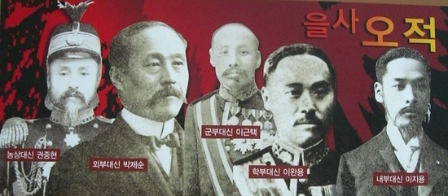
을사늑약이 무효인 이유
일본의 강제 체결
을사늑약을 동의한
을사오적 조약 체결 권한 없음

Slide 7
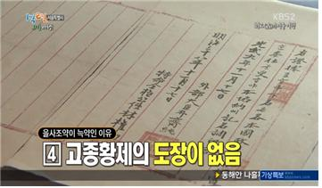
을사늑약이 무효인 이유
중요
조약 체결 권한이 있는
고종 황제의 도장 부재

Slide 8

한일의정서 내용 위반
한국에게 독립 약속
일본 러일전쟁 이후
하지만 약속 무시
이후 을사늑약 체결 강행

Slide 9
Part 7
마무리 영상
07

Slide 10
참고 영상
https://www.youtube.com/watch?v=IdHYjW_GEtA

Slide 11
감사합니다
22034781 이하늘

